Slide 1
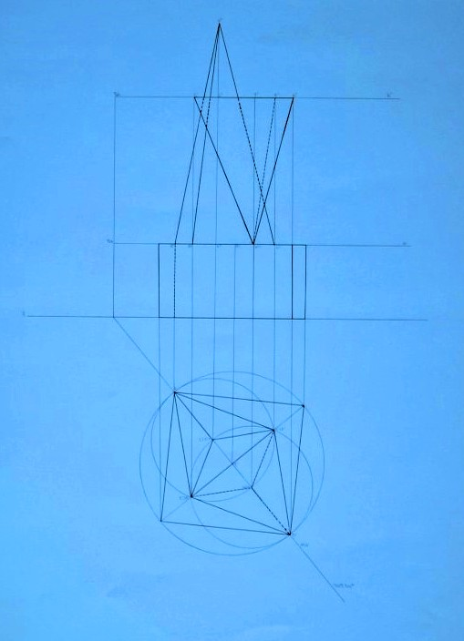
Geometria descrittiva dinamica
Indagine insiemistica sulla doppia proiezione ortogonale di Monge
OPERAZIONI DI RIBALTAMENTO
RIBALTAMENTO DEL PIANO GENERICO PARALLELO ALLA LINEA DI TERRA
Indice
Il disegno di copertina
è stato eseguito
nell’a. s. 2004/05
da
Giovannelli Francesca
della classe 1C
del Liceo Artistico Statale
«G. Misticoni» di Pescara
per la materia
Discipline geometriche
del corso sperimentale
«Progetto Leonardo»
Insegnante:
Prof. Elio Fragassi
1
Ribaltamento di un punto su π₁ e π₂
2
Ribaltamento di un segmento su π₁ e π₂
3
Ribaltamento di un triangolo su π₁ e π₂
Per accedere alle pagine selezionare il numero
Il materiale può essere riprodotto citando la fonte
Autore Prof. Arch. Elio Fragassi

Slide 2
Torna a indice
GEOMETRIA DESCRITTIVA DINAMICA – RIBALTAMENTO DEL PIANO GENERICO PARALLELO LT
Sia assegnato un punto A(A’, A’’) appartenente al piano α(∠π₁∠π₂ // lt)
Ribaltamento su π₁
Ribaltamento su π₂
t₂α
t₂β
t₂α
t₂β
T₂r
T₂r
Per definire la posizione di α nel diedro lo intersechiamo con il piano β(⊥π₁⊥π₂) individuando t₃α che determina dimensione e posizione del piano α all’interno del diedro
(t₂α)
(T₂r)
t₃α
A’’
t₃α
A’’
A
r’’
r’’
r
Ribaltamento su π₁
A
lt
lt
Per determinare il ribaltamento del punto A su π₁ lo facciamo appartenere alla retta r(T₁r,T₂r) immaginando di assumere t₁α come asse di rotazione
r
(T₁r)
(t₁α)
r’
A’
r’
A’
T₁r
t₁α
T₁r
t₁α
Riportando da t₁α (asse di rotazione) la grandezza di t₃α nello spazio del diedro si determina la posizione di (t₂α)
t₁β
t₁β
Ribaltamento su π₂
Si esegue il medesimo procedimento assumendo come asse di rotazione la traccia t₂α
Determinato (T₂r) su (t₂α) si disegna la retta r reale dove proiettandovi A’’ si definisce la posizione reale del punto A∈r ribaltato su π₁
Per determinare il ribaltamento del punto A su π₂ lo facciamo appartenere alla retta r(T₁r,T₂r) immaginando di assumere t₁α come asse di rotazione
Riportando da t₂α la grandezza di t₃α nello spazio del diedro si determina la posizione di (t₁α)
Determinato (T₁r) su (t₁α) si disegna la retta r reale dove proiettandovi A’ si definisce la posizione reale del punto A∈r ribaltato su π₂

Slide 3
Torna a indice
GEOMETRIA DESCRITTIVA DINAMICA – RIBALTAMENTO DEL PIANO GENERICO PARALLELO LT
Sia assegnato un segmento AB(A’B’, A’’B’’) appartenente al piano α(∠π₁∠π₂ // lt
Ribaltamento su π₁
Ribaltamento su π₂
t₂α
t₂β
T₂r
t₂α
t₂β
T₂r
Per definire la posizione di α nel diedro lo intersechiamo con il piano β(⊥π₁⊥π₂) individuando t₃α che determina dimensione e posizione del piano α all’interno del diedro
(t₂α)
(T₂r)
A’’
t₃α
A’’
t₃α
r’’
A
Ribaltamento su π₁
r’’
B’’
B’’
r
Per determinare il ribaltamento del segmento AB su π₁ lo facciamo appartenere alla retta r(T₁r,T₂r) immaginando di assumere t₁α come asse di rotazione
A
lt
B
lt
r
B
(T₁r)
(t₁α)
r’
A’
r’
A’
B’
B’
T₁r
t₁α
T₁r
t₁α
Riportando da t₁α (asse di rotazione) la grandezza di t₃α nello spazio del diedro si determina la posizione di (t₂α)
t₁β
t₁β
Ribaltamento su π₂
Si esegue il medesimo procedimento assumendo come asse di rotazione la traccia t₂α
Per determinare il ribaltamento del segmento AB su π₂ lo facciamo appartenere alla retta r(T₁r,T₂r) immaginando di assumere t₂α come asse di rotazione
Determinato (T₂r) su (t₂α) si disegna la retta r reale dove proiettandovi A’’e B’’ si risolve la posizione reale del segmento AB∈r ribaltato su π₁
Riportando da t₂α la grandezza di t₃α nello spazio del diedro si determina la posizione di (t₁α)
Determinato (T₁r) su (t₁α) si disegna la retta r reale dove proiettandovi A’ e B’ si definisce la posizione reale del segmento AB∈r ribaltato su π₂
Si noti come l’operazione di ribaltamento dia lo stesso risultato sia che si faccia su π₁ che su π₂

Slide 4
Torna a indice
GEOMETRIA DESCRITTIVA DINAMICA – RIBALTAMENTO DEL PIANO GENERICO PARALLELO LT
Sia assegnato un triangolo ABC(A’B’C’,A’’B’’C’’) appartenente al piano α(∠π₁∠π₂ // lt)
Ribaltamento su π₁
Ribaltamento su π₂
T₂s
t₂α
t₂β
t₂α
t₂β
Per definire la posizione di α nel diedro lo intersechiamo con il piano β(⊥π₁⊥π₂) individuando t₃α che determina dimensione e posizione del piano α all’interno del diedro
T₂r
T₂s
T₂r
s’’
s’’
r’’
(t₂α)
(T₂s)
(T₂r)
t₃α
s
A’’
t₃α
A’’
A
Ribaltamento su π₁
s
C’’
r’’
C’’
Per determinare il ribaltamento del triangolo ABC su π₁ facciamo appartenere due lati alle rette r(T₁r,T₂r) e s(T₁s,T₂s) immaginando di assumere t₁α come asse di rotazione
B’’
B’’
r
C
A
lt
B
lt
r
C
(T₁r)
(T₁s)
(t₁α)
B
r’
A’
r’
A’
C’
C’
Riportando da t₁α (asse di rotazione) la grandezza di t₃α nello spazio del diedro si determina la posizione di (t₂α)
B’
s’
B’
s’
T₁r
t₁α
T₁s
T₁r
t₁α
T₁s
Ribaltamento su π₂
t₁β
t₁β
Si esegue il medesimo procedimento assumendo come asse di rotazione la traccia t₂α
Determinati (T₂r) e (T₂s) su (t₂α) si disegnano le rette r ed s reali dove proiettandovi A’’,B’’e C’’ si definisce la posizione reale del triangolo ABC∈α ribaltato su π₁
Per determinare il ribaltamento del triangolo ABC su π₂ facciamo appartenere due lati alle rette r(T₁r,T₂r) e s(T1s,T₂S) immaginando di assumere t₂α come asse di rotazione
Riportando da t₂α la grandezza di t₃α nello spazio del diedro si determina la posizione di (t₁α)
Determinati (T₁r) e (T₁s) su (t₁α) si disegnano le rette r ed s reale dove proiettandovi A’,B’e C’ si definisce la posizione reale del triangolo ABC∈α ribaltato su π₂
Si noti come l’operazione di ribaltamento dia lo stesso risultato sia che si faccia su π₁ che su π₂

Slide 5
Torna a indice
Per maggiore completezza ed approfondimento degli argomenti si può consultare il seguente sito
https://www.eliofragassi.it/

